Slide 1
G
Y
Y
107590005 莊 永
107590006 柯承亨
.
G
107590007 劉恒育
英雄聯盟攻略網
107590028 莊 禹
G
期末企劃書

Slide 2
1
目錄
專案介紹.
2
CONTENTS
專案說明.
3
設計概念
4
未來規劃.

Slide 3
專案介紹

Slide 4
專案背景
根據平常玩的遊戲做出攻略網
從版面設計到視覺設計練習製作網頁
做一個網頁來實習專題課程

Slide 5
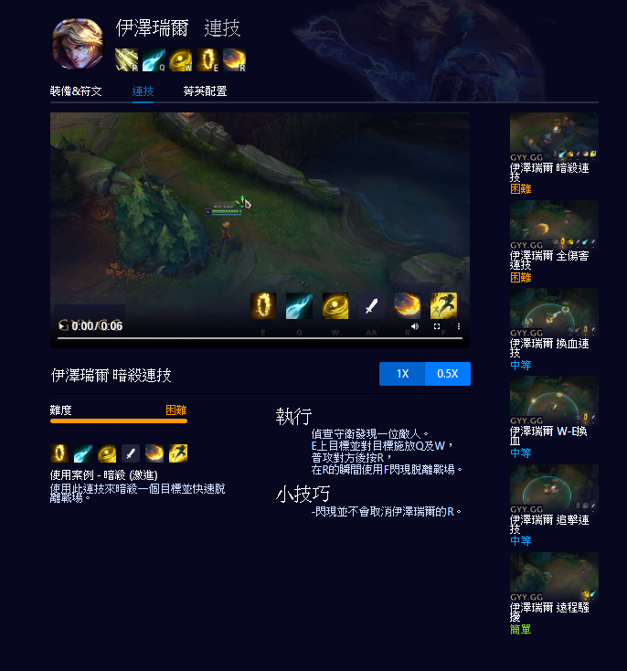
&
遇到的困難 問題
與解決方法
標題字體太過單調
排版不好看
無法加入RWD

Slide 6
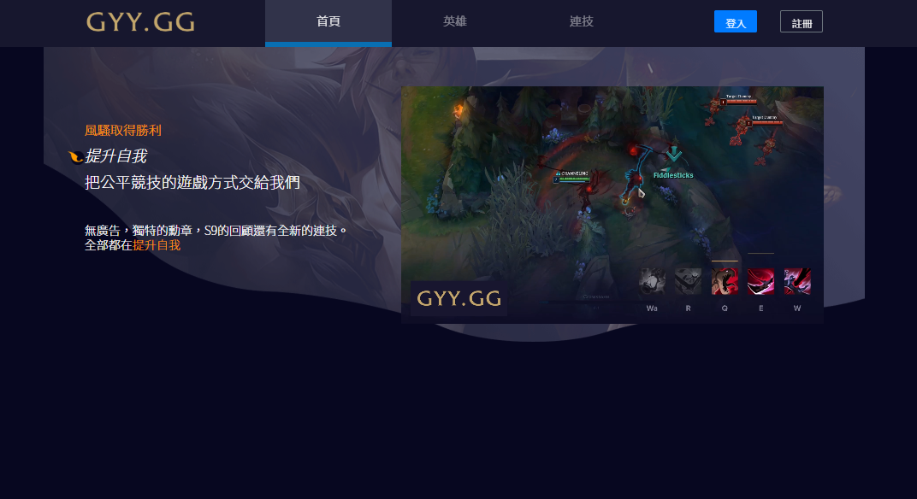
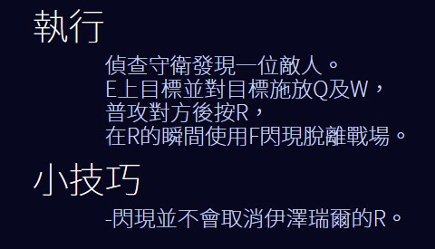
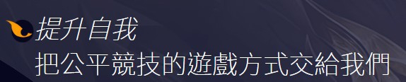
遇到的困難 &問題
與解決方法
標題問題
採用多變化
和符合主題的字體
排版問題
修改統一的字體
並重新排版
互動問題
重新撰寫網頁
加入RWD應用

Slide 7
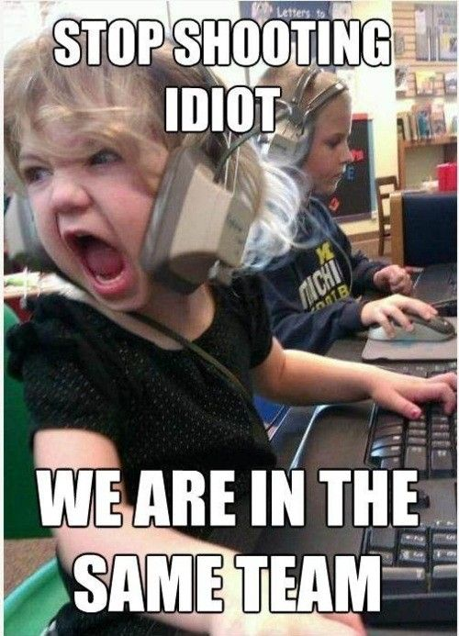
When is it used?
應用場景及使用時機
當你勤於練習用某隻腳色遊玩時
都沒有達到理想中的成效
你就可以在我們的網站
學到關於這隻英雄的連技
從簡單的到困難的都有
新手、電競玩家
一群不會連技又想
提升遊戲實力、段位的玩家

Slide 8
專案說明

Slide 9
01
首頁
主要的畫面。
02
英雄介面
完整的英雄列表
顯示出所有英雄的頭像
讓玩家可以輕易找到查詢的英雄
03
連技
本網站的主軸,
選取英雄後可以看到相關的攻略介面。
04
介紹
介紹網站用途。

Slide 10




Site Map
-提升自我
-符文介紹
-免責聲明
-產品特色
英雄
-裝備符文
-影片速度
-使用技巧
-更多介紹
連技
首頁
-英雄連結
-Hover簡單介紹
介紹

Slide 11
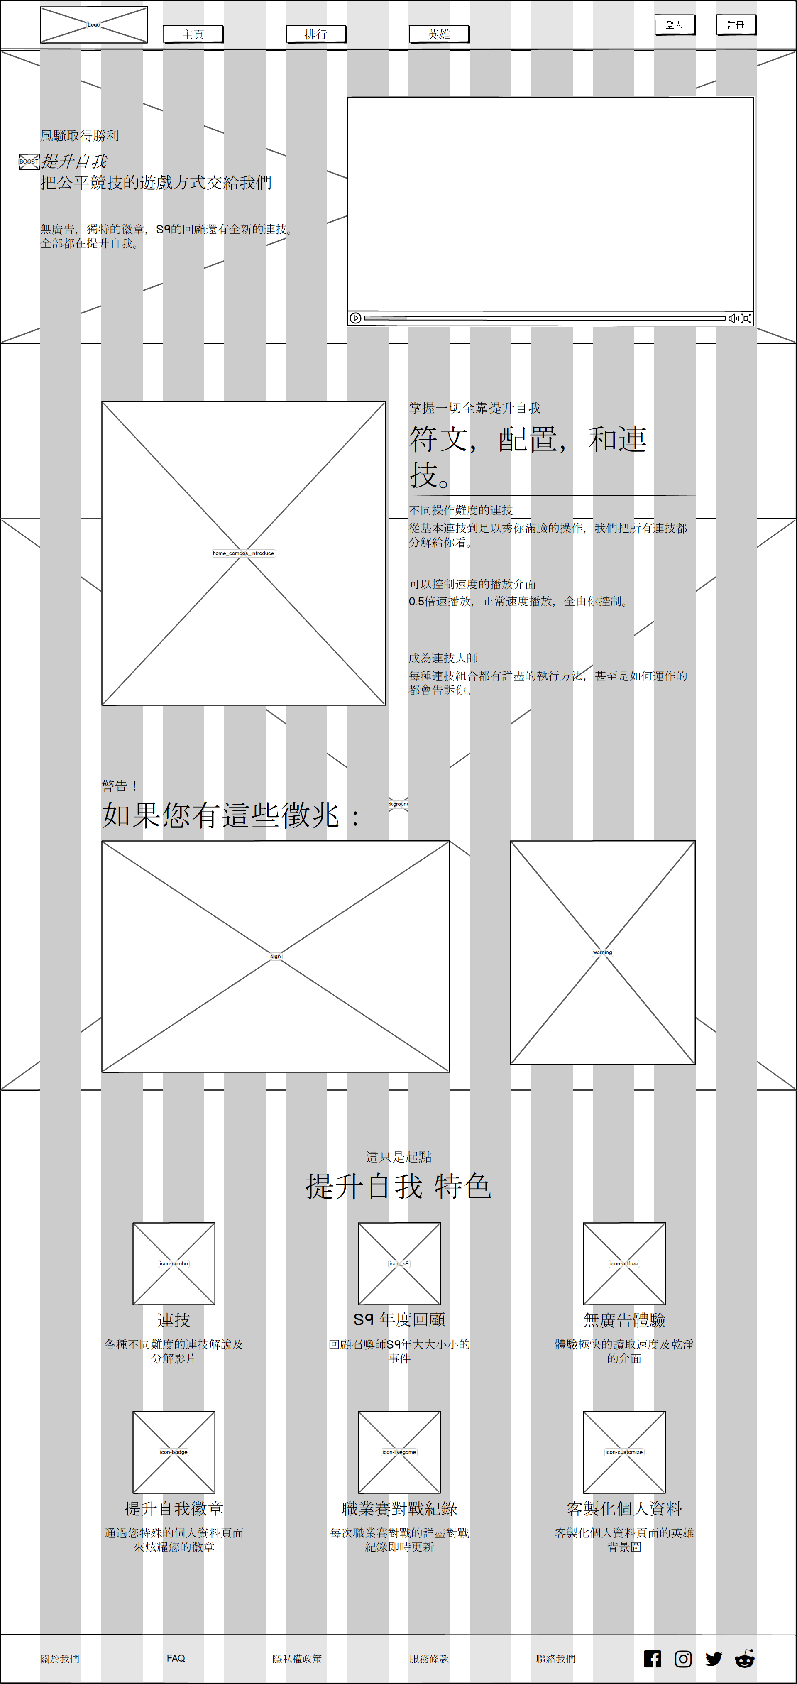
Wireframe
網站Logo和主要導覽列
主要資訊欄
次要資訊欄
次要導覽列

Slide 12
設計概念

Slide 13

讓玩家能更沉浸在遊戲世界裡。
以英雄聯盟中常見到的配色及風格來製作攻略網，
為玩家在遊戲和攻略網間不影響遊戲體驗下無縫切換，
專心 為了玩家
創作發想描述

Slide 14
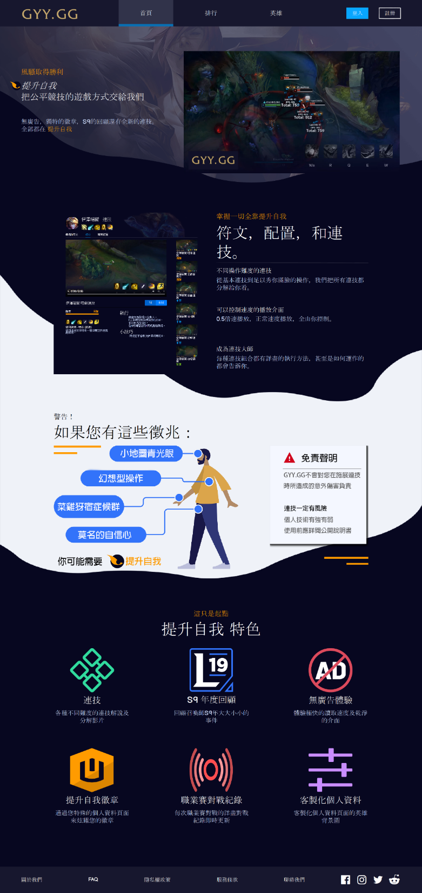
#070720
主要背景色為深藍黑色，讓主題符合遊戲介面的風格
#17172E
主要導覽列和次要導覽列與背景做區別，使用較淺的深藍
#CCDBFD
內文為淺藍，與標題區分，符合整體色系
#FFFFFF
提供主要資訊的大標題為純白色，深色背景中較顯眼
#C4A76C
在藍紫色系中醒目的褐色，只用在Logo上
#FF9B00
提供次要資訊的副標題為亮橙色，並附在大標題上方

Slide 15
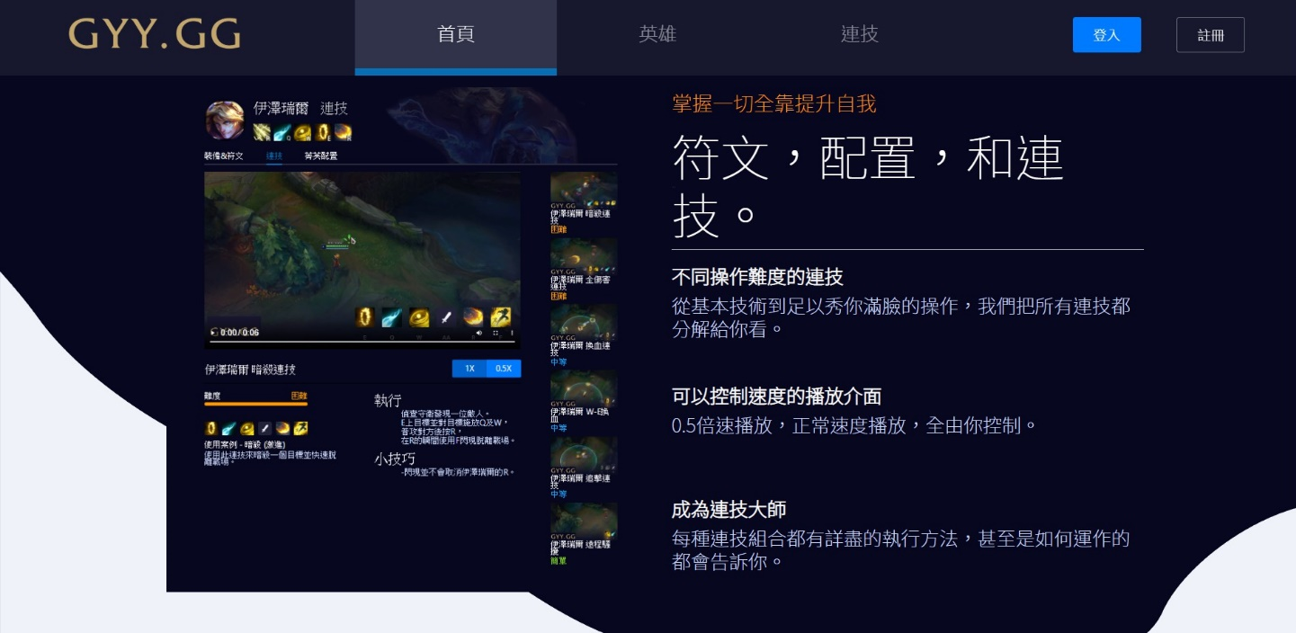
無襯線字體，網頁中常見的字體之一，我們選用較細的字型，在字數較多的網頁中看起來不會擁擠
思源黑體 Noto Sans CJK

Slide 16
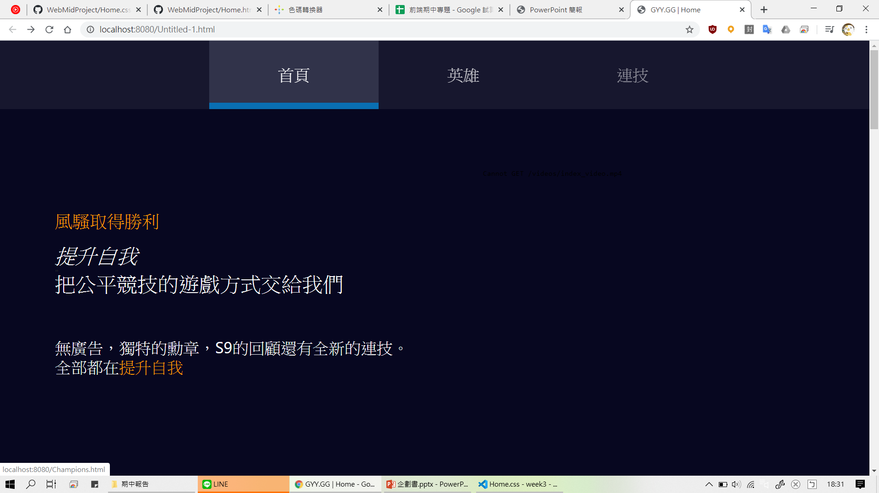
Nav視覺回饋
已選取(不論有無鼠標)
未選取 (有鼠標)
未選取(無鼠標)
字體
#CCCCCC
字體
#FFFFFF
字體
#CCCCCC
背景色
#31334A
背景色
#17172E
背景色
#17172E
底線
#096FB2

Slide 17
十大易用性

Slide 18
01
標題字體太過單調
採用多變化和符合主題的字體
02
文字大小不同，排版不好看
修改統一的字體大小並重新排版
03
缺乏英雄相關的訊息
加入hover使滑鼠移動到圖片上時有相關的資訊
04
標題列太過單調
新增更多Sitemap讓網站更加完整
05
不同解析度瀏覽時會有困難
新增RWD
06
付費時沒有確認機制
新增確認付費對話框

Slide 19
標題字體太過單調
解決-採用多變化和符合主題的字體
一致性和標準 Consistency and standards

Slide 20
文字大小不同，排版不好看
解決-修改統一的字體大小並重新排版
一致性和標準 Consistency and standards

Slide 21
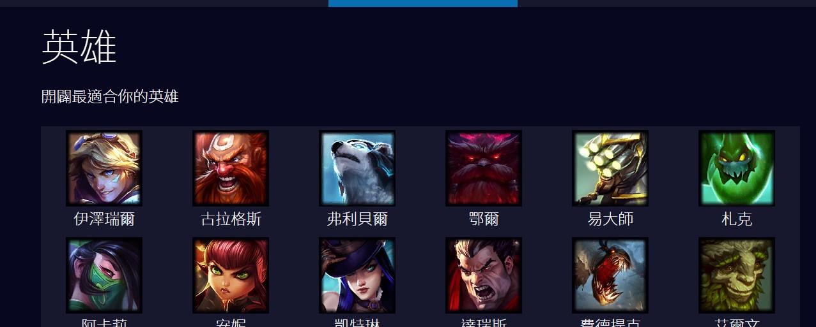
缺乏英雄相關的訊息
解決-加入hover使滑鼠移動到圖片上時有相關的資訊

Slide 22
標題列太過單調
解決-新增更多Sitemap讓網站更加完整

Slide 23
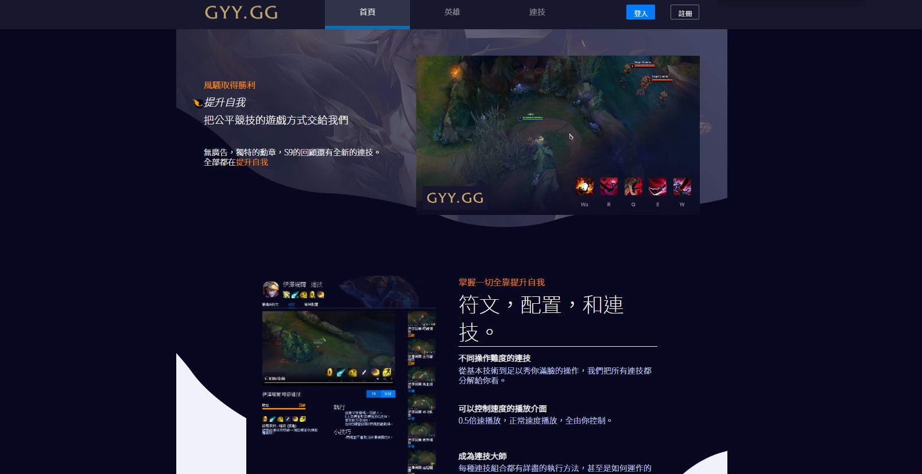
不同解析度瀏覽時會有困難
解決-新增RWD

Slide 24
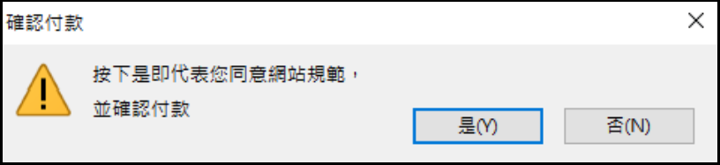
付費時沒有確認機制
解決-新增確認付費對話框
預防錯誤

Slide 25
未來展望

Slide 26

未來展望
在未來能夠加入更多的頁面
諸如選手的影片展示
還有符文搭配
還有希望可以讓更多人使用
並且進入有營收的狀況
讓網站可以長久的運行

Slide 27
T
H
A
N
K
Y
O
U

